Slide 1
ARCore for Unity
최신기술 2조
20120609 박태희
20120211 김민수

Slide 2
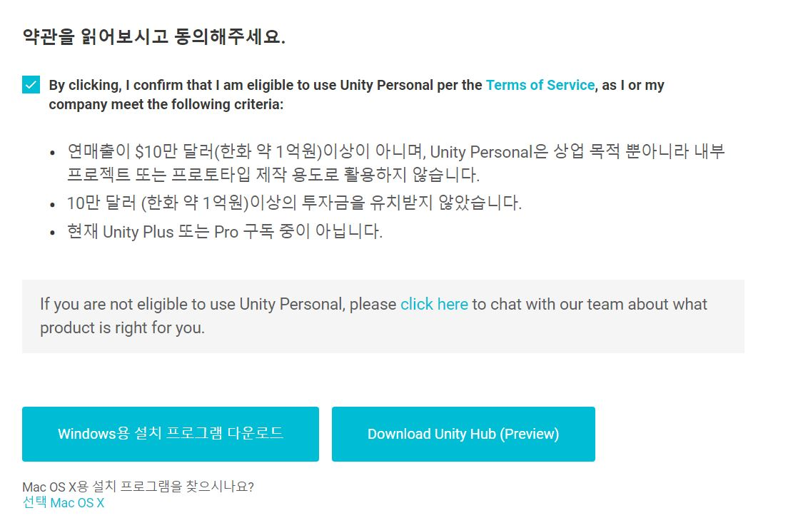
개발 환경 준비
무료버전 유니티 다운로드 (https://store.unity.com/kr/download?ref=personal)

Slide 3
개발 환경 준비
ARCore SDK for Unity 다운로드 (https://github.com/google-ar/arcore-unity-sdk/releases/download/v1.1.0/arcore-unity-sdk-v1.1.0.unitypackage)

Slide 4
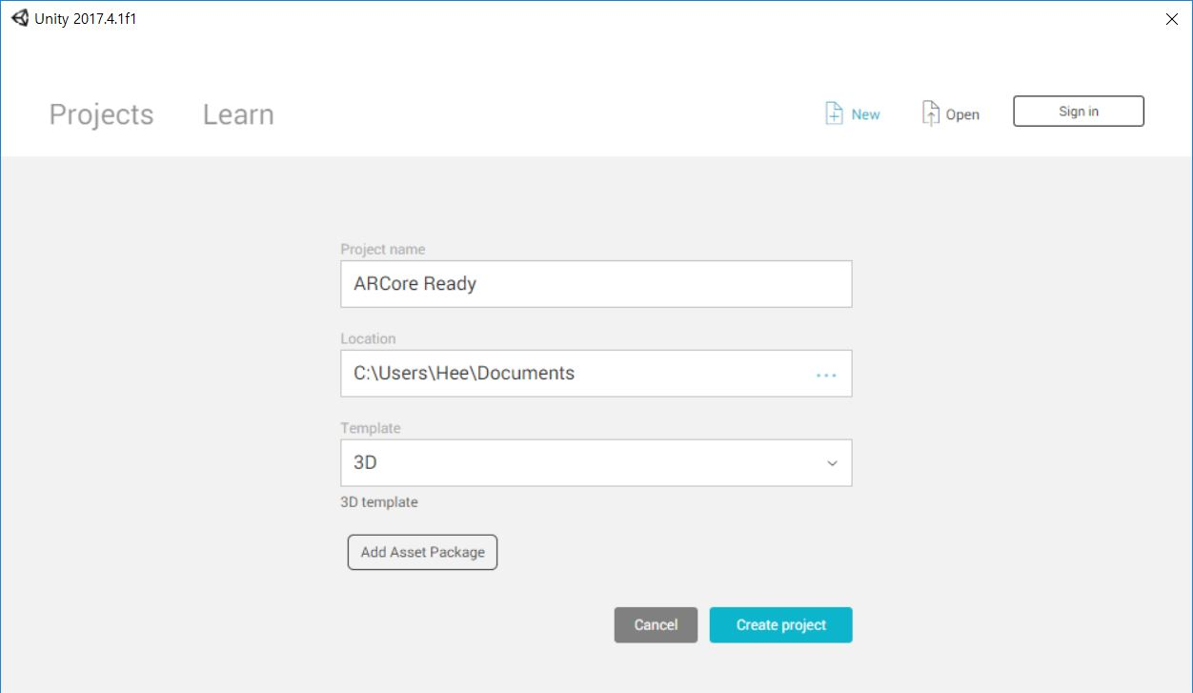
ARCore를 사용할 프로젝트 생성

Slide 5
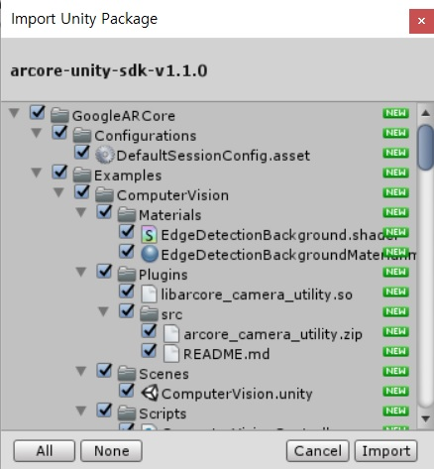
ARCore를 사용할 프로젝트 생성
다운받은 ARCore sdk unitypackage를 실행하여 Import

Slide 6
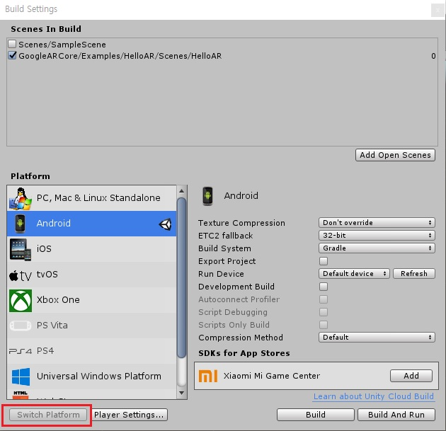
ARCore를 사용할 프로젝트 생성
안드로이드로 빌드셋
File메뉴 -> Build Settings (Ctrl+Shift+B)
안드로이드 선택 후 Switch Platform
플레이어 세팅

Slide 7
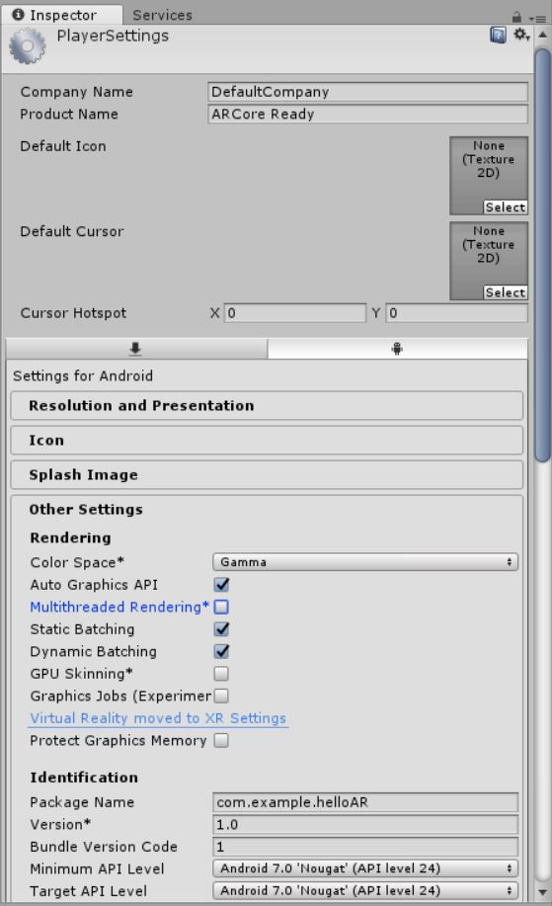
PlayerSettings 설정
Other Settings 열기
Multithreaded Rendering Off
Package Name 정하기
Minimum, Target API 7.0 ‘Nougat’ 이상

Slide 8
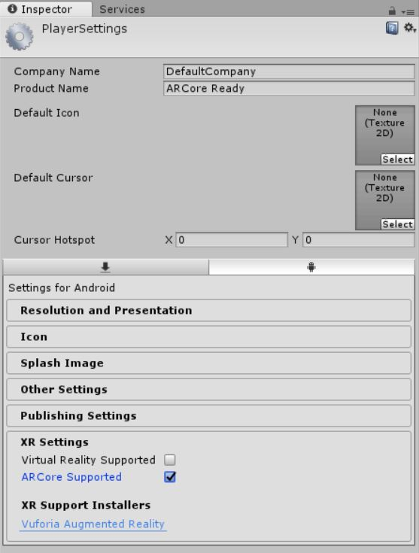
PlayerSettings 설정
XR Settings에서 ARCore Supported 체크

Slide 9
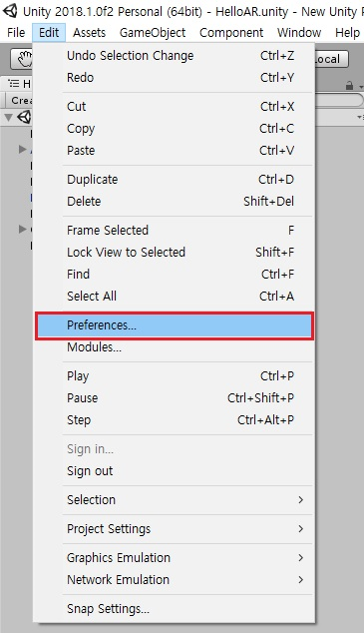
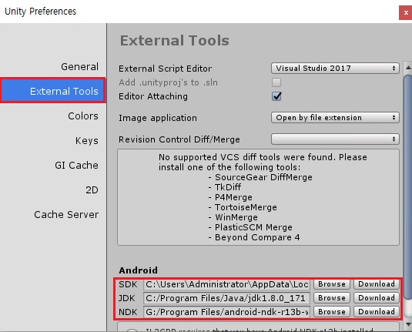
그 외
Edit메뉴
Preferences
SDK, JDK, NDK설정

Slide 10
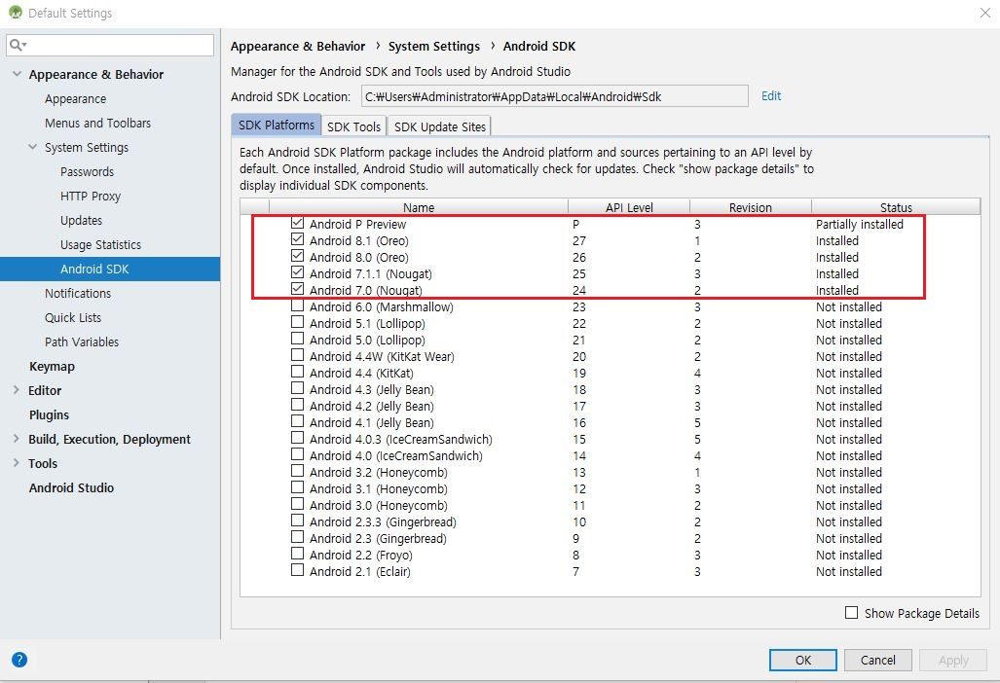

Slide 11
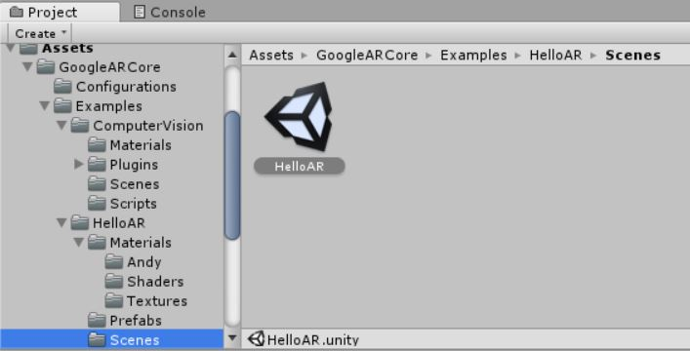
HelloAR 샘플 앱
Assets > Examples > HelloAR > Scenes > HelloAR 열기

Slide 12
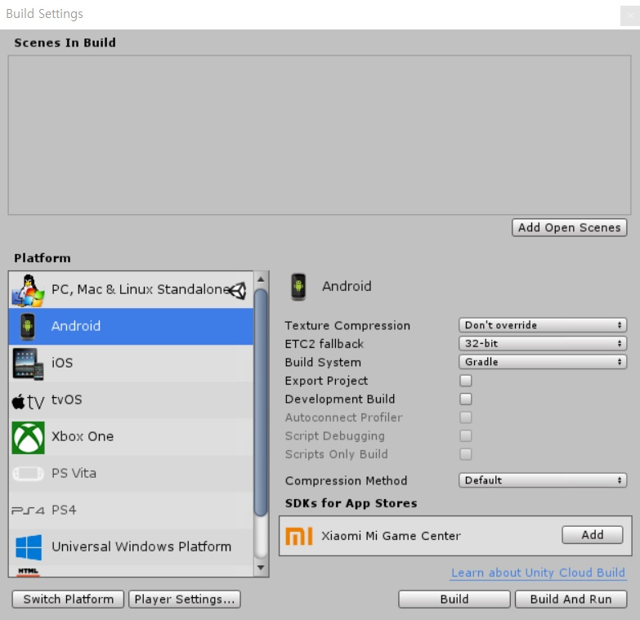
HelloAR 샘플 앱
Add Open Scenes
Build And Run

Slide 13
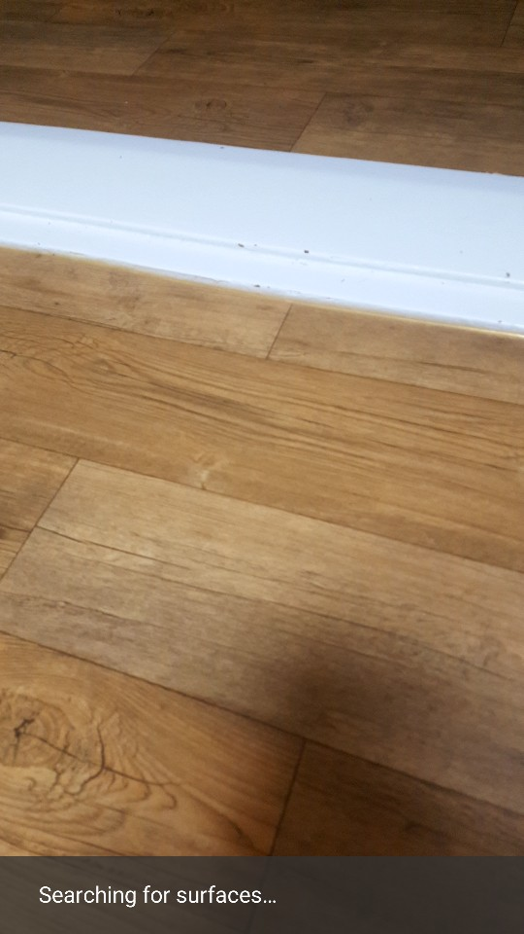
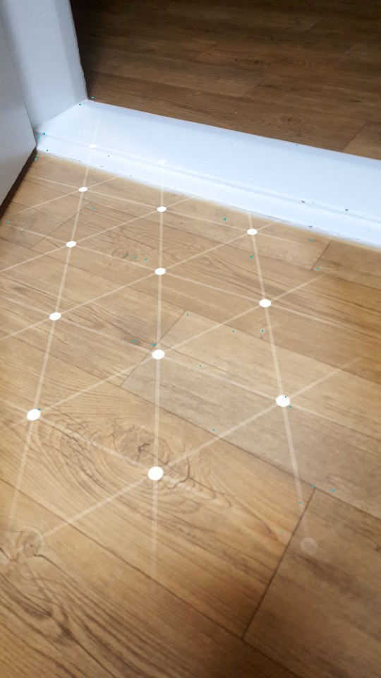

Slide 14
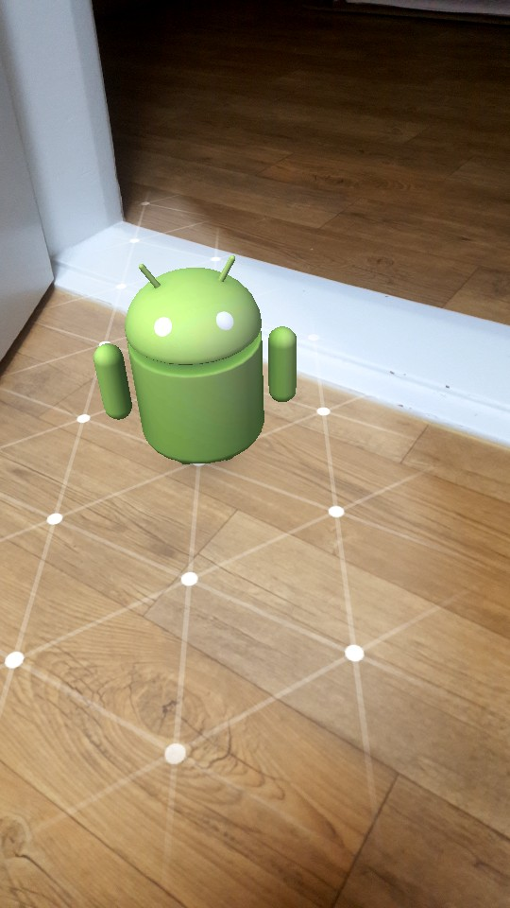
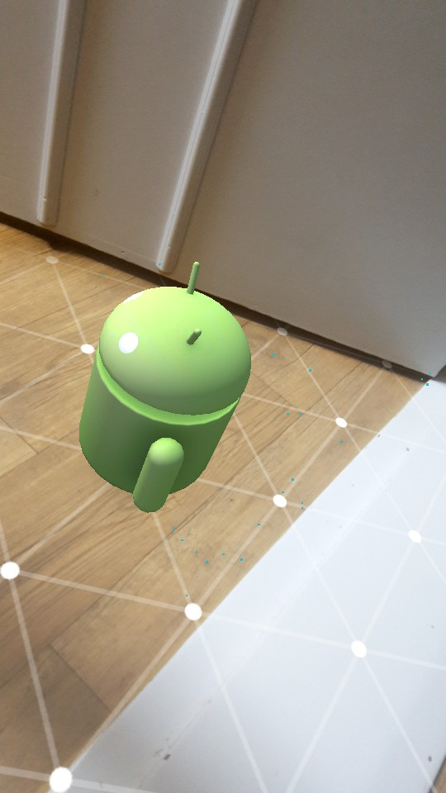

Slide 15
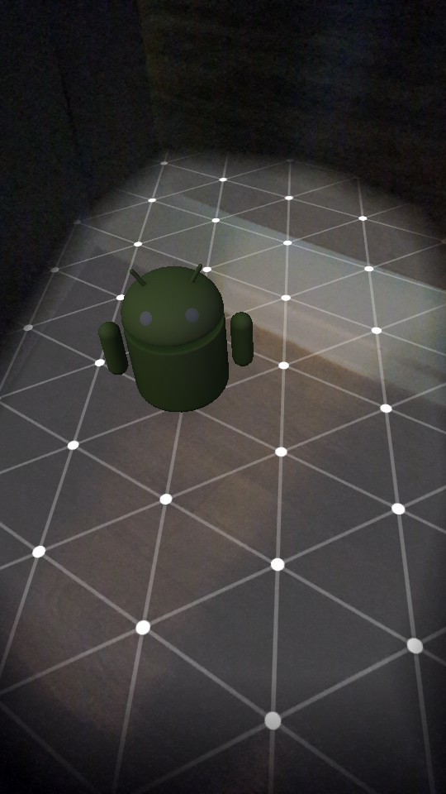

Slide 16
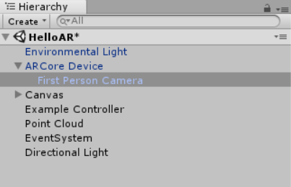
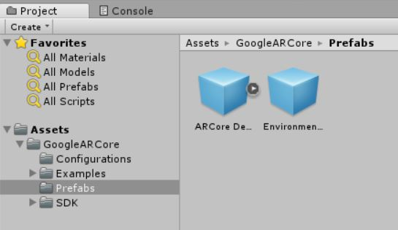
Unity ARcore 사용
ARCore Device(AR 카메라) Prefab을 scene에 배치
폰 뒷면에 있는 카메라를 사용하여 실제 이미지를 캡처하고 AR장면의 배경 으로 사용할 수 있는 First Person Camera 게임 오브젝트를 보유
Tracked Pose Driver - scene 카메라와 전화기의 카메라(움직임)을 동기화
Environmental Light prefab을 scene에 배치
ARCore의 주변 밝기 데이터에 ARCore 셰이더가 액세스 가능
Notes:
Prefab은 scene에서 새로운 객체 인스턴스를 생성 할 수있는 템플릿

Slide 17
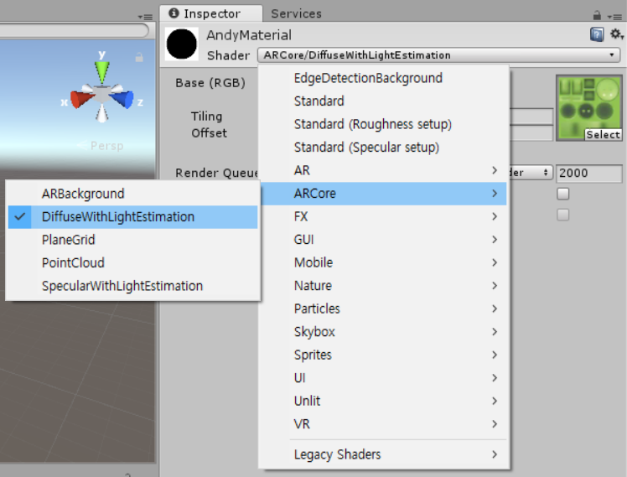
Environmental Light 사용
Environmental Light 배치
AR장면의 밝기을 조정하는 Prefab
모델 Matreial의 Shader를 DiffuseWithLightEstimation로 설정

Slide 18

Motion Tracking
모션 트래킹 기능은 ARCore Device에 탑재
휴대전화가 세계에서 이동할 때 현실세계에 관련된 위치를 파악하는 것
캡처된 카메라 이미지에서 형상 포인트를 정하고 감지하여 위치 변화를 계산

Slide 19
모션 트래킹 확인
HelloARController 스크립트 코드 참조
Update() 메소드 각 프레임에서 중요작업 처리
세션은 ARCore의 카메라 프레임에 대한 정보를 보유
코드는 현재 세션의 TrackingState가 실제로 추적 중인지 테스트 추적 중이지 않으면 화면 제한시간을 15초로 설정 종료하기 전에 추적 상태를 복구
// Check that motion tracking is tracking. if (Session.Status != SessionStatus.Tracking) { const int lostTrackingSleepTimeout = 15; Screen.sleepTimeout = lostTrackingSleepTimeout; if (!m_IsQuitting && Session.Status.IsValid()) { SearchingForPlaneUI.SetActive(true); } return; }

Slide 20
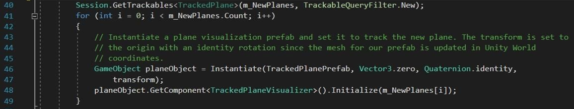
평면 탐지
프레임에서 발견 된 평면을 GameObject로 인스턴스화하여 시각화
40번 라인에서 TrackedPlane타입의 GetTrackables함수를 호출하는 세션 클래스가 표시됩니다. 이 기능은 Trackable 개체 목록을 새로 찾습니다. 이 코드는 새로 작성된 Trackable 평면을 찾아 m_NewPlanes 목록에 추가합니다.
다음으로, m_NewPlanes.count참조에 표시된 새 평면의 총 수를 확인하고 각각에 대해 prefab의 복사본을 설치합니다. TrackedPlaneVisualizer 구성 요소를 사용하여 각각의 새 prefab에 대해 초기화 기능을 실행합니다. 그러면 prefab의 색상과 회전이 설정됩니다.

Slide 21
가상 개체 배치
사용자가 Trackable의 표면을 누르면 사용자가 누른 위치에 있는 TrackableHit pose에서 AndyAndroid개체가 인스턴스화됨
Placing objects : Anchors
ARCore Trackable에 GameObject를 부착
var anchor = TrackableHit.Trackable.CreateAnchor(TrackableHit.Pose);
var andyObject =
Instantiate(AndyAndroidPrefab, TrackableHit.Pose.position, TrackableHit.Pose.rotation);

Slide 22
감사합니다

